Slide 1

Môn học : Tiếng Việt
Tập đọc
CHUỖI NGỌC LAM
PHUN-TƠN O-XLƠ
            (Nguyễn Hiến Lê dịch)
Lớp : 5A
Cô giáo: Nguyễn Thanh Hà

Slide 2
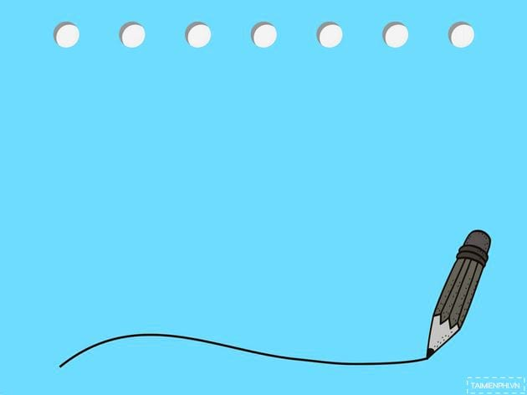
Mục tiêu cần đạt:
- Đọc diễn cảm bài văn; biết phân biệt lời người kể và lời các nhân vật, thể hiện được tính cách nhân vật.
- Hiểu ý nghĩa: Ca ngợi những con người có tấm lòng nhân hậu, biết quan tâm và đem lại niềm vui cho người khác.

Slide 3

KHỞI ĐỘNG

Slide 4





GIẢI CỨU NÀNG TIÊN CÁ

Slide 5


GIẢI CỨU NÀNG TIÊN CÁ
Để có được đôi chân, Ariel tội nghiệp phải tìm đủ những viên ngọc trai dưới đáy dại dương dâng lên mụ phù thủy. Các em hãy giúp nàng bằng cách trả lời các câu hỏi nhé.
Bắt đầu

Slide 6


1
2
3

Slide 7
1. Nêu nguyên nhân của việc phá rừng ngập mặn?
Do chiến tranh, các quá trình quai đê lấn biển, làm đầm nuôi tôm...làm mất đi một phần rừng ngập mặn.

Slide 8

2. Vì sao các tỉnh ven biển có phong trào trồng rừng ngập mặn?
Vì các tỉnh này làm tốt công tác thông tin tuyên truyền để mọi người dân hiểu rõ tác dụng của rừng ngập mặn

Slide 9
3. Nêu tác dụng của rừng ngập mặn khi được phục hồi.
Bảo vệ vững chắc đê biển, tăng thu nhập cho người dân, lượng hải sản tăng nhiều, các loài chim nước trở nên phong phú.

Slide 10
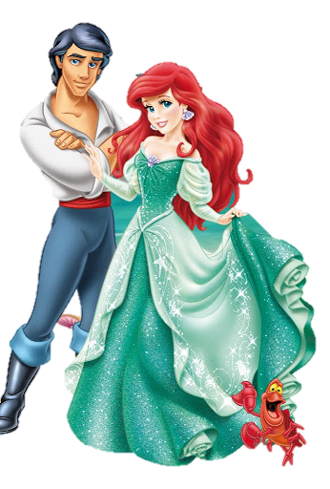
Cám ơn các bạn học sinh thông thái. Nhờ có các bạn, ta có được đôi chân và cuộc sống hạnh phúc. Chúc các bạn học thật giỏi nha.
BÀI MỚI

Slide 11
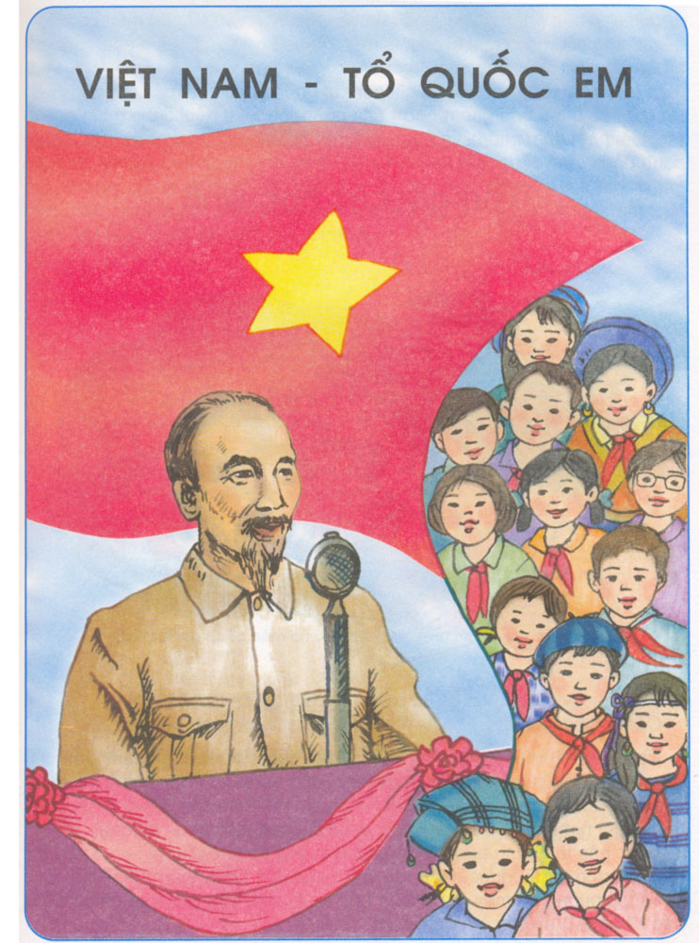
CHỦ ĐIỂM
1

Slide 12

CHỦ ĐIỂM
2

Slide 13

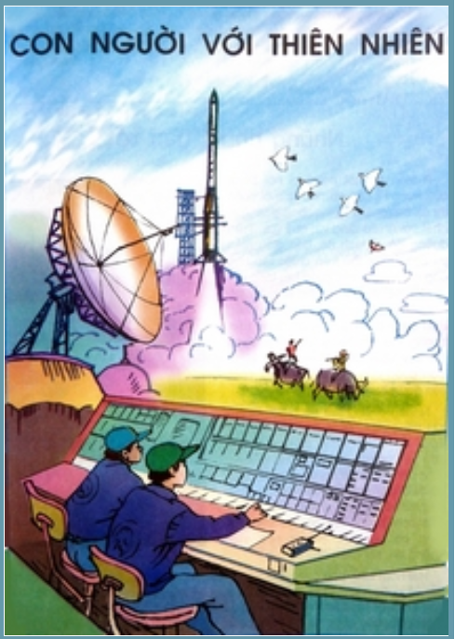
CHỦ ĐIỂM
3

Slide 14
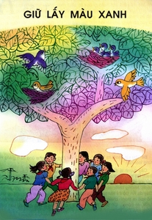
CHỦ ĐIỂM
4

Slide 15
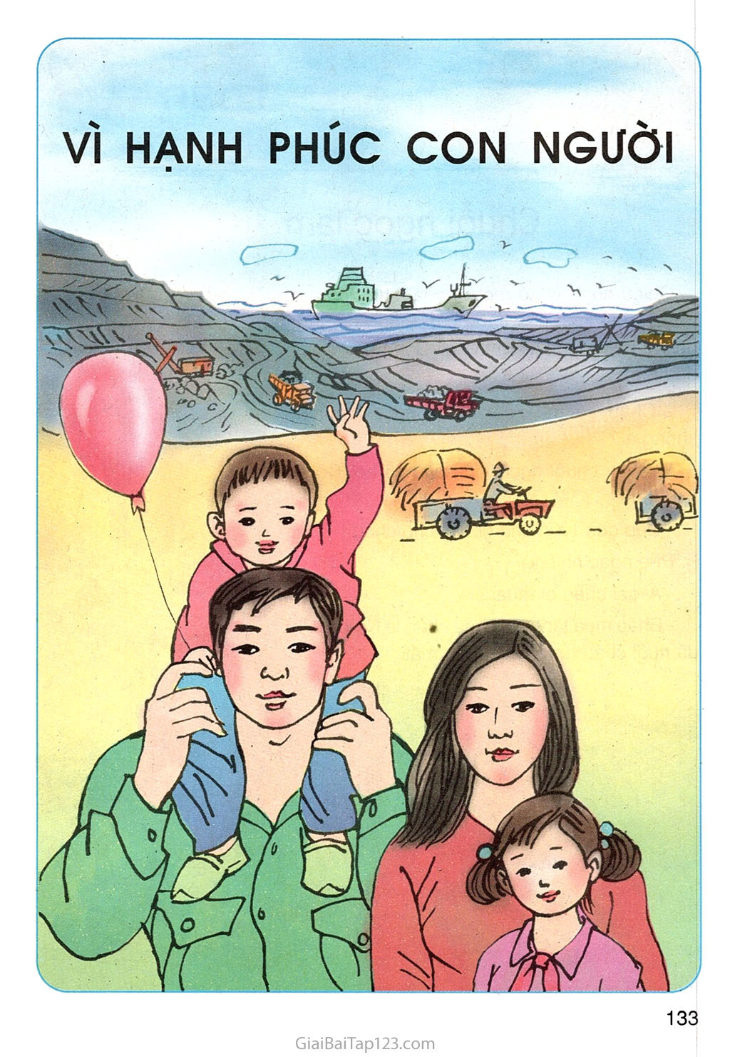
CHỦ ĐIỂM
5

Slide 16
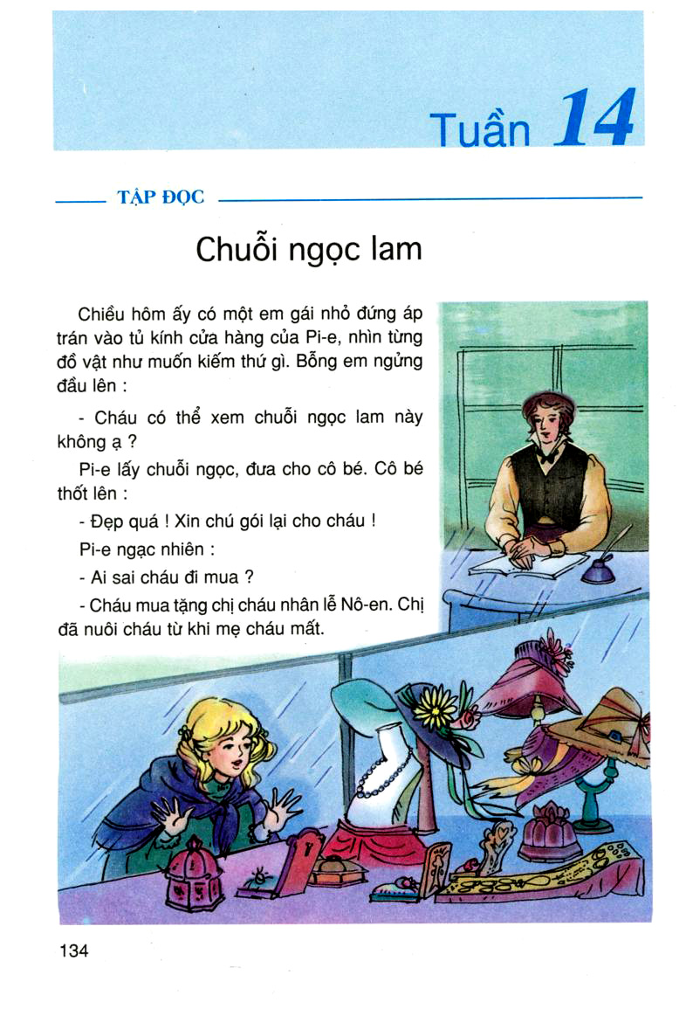
TẬP ĐỌC
CHUỖI NGỌC LAM

Slide 17
BÀI MỚI

Slide 18
I
Luyện đọc
II
Tìm hiểu bài
III
Luyện đọc hay

Slide 19
LUYỆN ĐỌC

Slide 20
CHUỖI NGỌC LAM

Slide 21
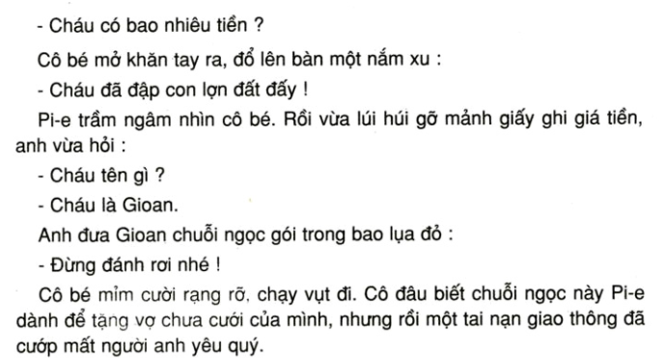
CHUỖI NGỌC LAM

Slide 22
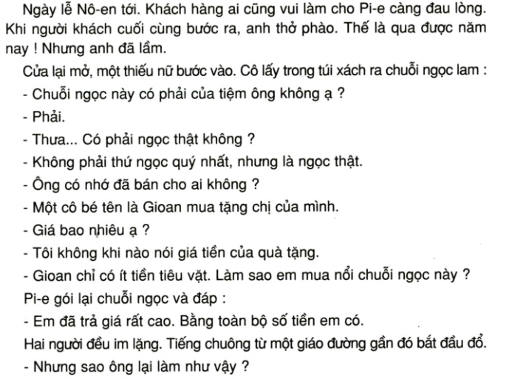

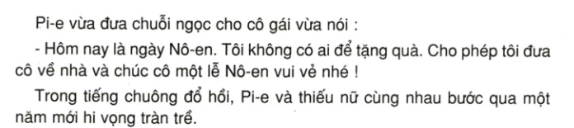
CHUỖI NGỌC LAM

Slide 23


CHUỖI NGỌC LAM
Chia đoạn:
Đoạn 1: Từ đầu đến cướp mất người anh yêu quý.
Đoạn 2: Từ ngày lễ Nô-en đến hết bài.

Slide 24

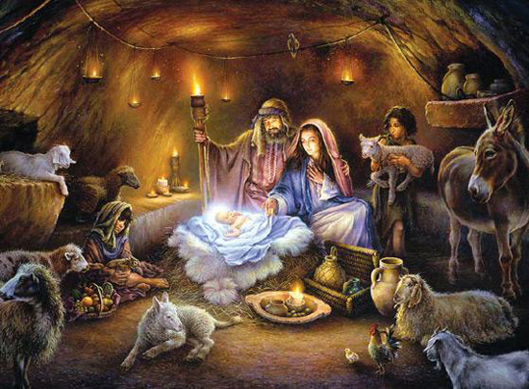
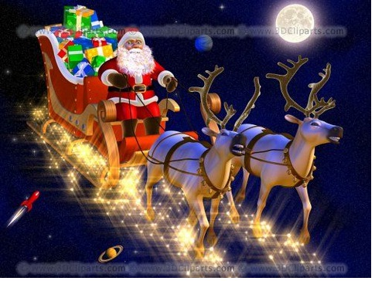


Slide 25
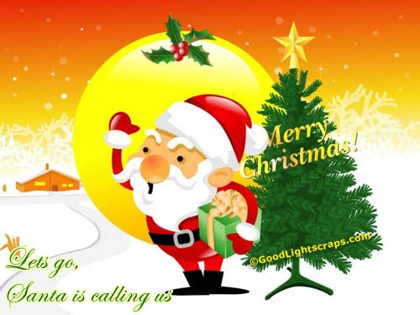
CHUỖI NGỌC LAM
Lễ Nô – en:
Lễ quan trong nhất trong năm của Thiên Chúa giáo được tổ chức từ đêm 24 tháng 12 đến hết 25 tháng 12 để mừng ngày Chúa Jê-su ra đời.

Slide 26
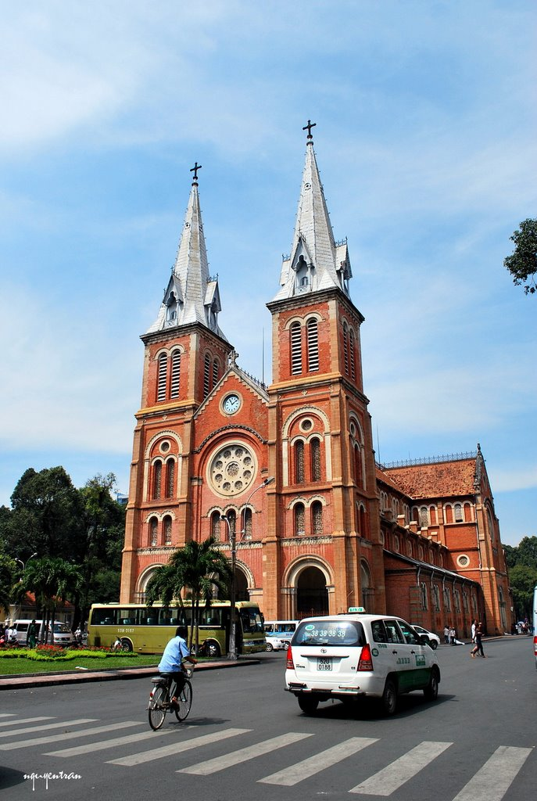
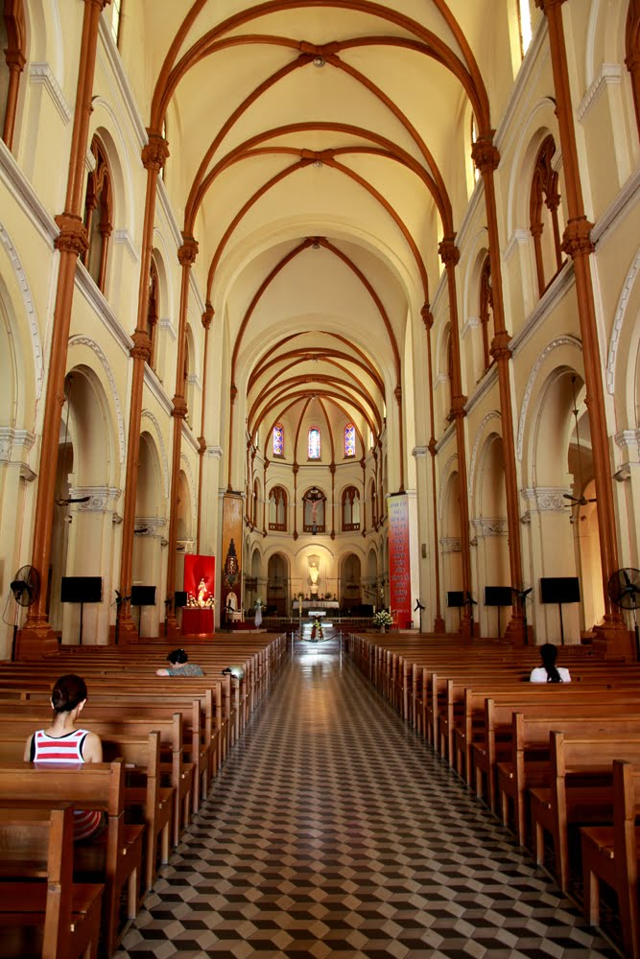
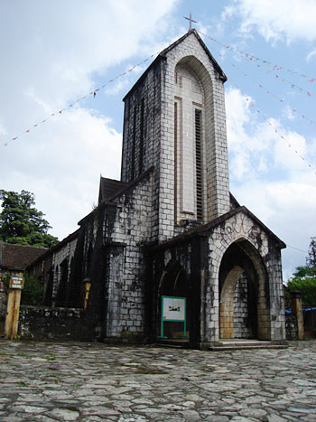
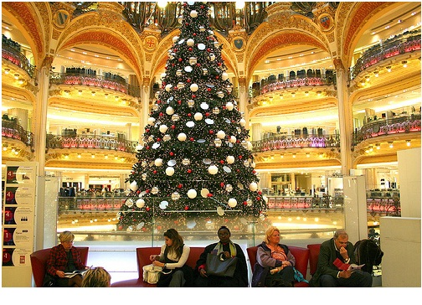
Luyện đọc
Tìm hiểu bài
Chuỗi ,
Pi-e
Nô-en
tiền tiêu vặt
Gioan ,
giáo đường
Lễ Nô-en

Slide 27
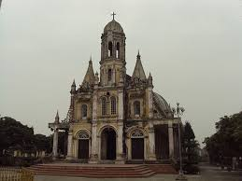
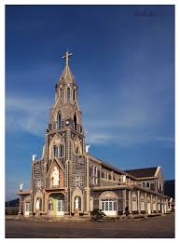
CHUỖI NGỌC LAM
Giáo đường: Nhà thờ

Slide 28
CHUỖI NGỌC LAM
* Đọc đúng:
* Ngắt câu:
- Pi-e
- Cô đâu biết / chuỗi ngọc này Pi-e dành để tặng vợ chưa cưới của mình, / nhưng rồi một tai nạn giao thông / đã cướp mất người anh yêu quý.
- Nô-en
- lúi húi
- Gioan
- trầm ngâm
- giáo đường

Slide 29
TÌM HIỂU BÀI

Slide 30
CHUỖI NGỌC LAM
Đọc đoạn 1 và trả lời câu hỏi

Slide 31
CHUỖI NGỌC LAM
1.Cô bé mua chuỗi ngọc để tặng ai?
Cô bé mua chuỗi ngọc lam để tặng chị nhân ngày lễ Nô-en. Đó là người chị đã thay mẹ nuôi cô từ khi mẹ cô mất.

Slide 32

CHUỖI NGỌC LAM
- Em có đủ tiền mua chuỗi ngọc không ?
- Chi tiết nào cho em biết điều đó ?
- Cô bé không có đủ tiền để mua chuỗi ngọc.
- Cô bé mở khăn tay, đổ trên bàn một nắm xu và nói đó là số tiền cô đã đập con lợn đất.

Slide 33
CHUỖI NGỌC LAM
Thái độ của Pi – e lúc đó thế nào?
Chú Pi-e trầm ngâm nhìn cô bé rồi lúi húi gỡ mảnh giấy ghi giá tiền trên chuỗi ngọc lam.

Slide 34
CHUỖI NGỌC LAM
Ý 1:Cuộc đối thoại giữa Pi-e và cô bé.

Slide 35
CHUỖI NGỌC LAM
Đọc đoạn 2 và trả lời câu hỏi

Slide 36
CHUỖI NGỌC LAM
2. Chị của cô bé tìm gặp Pi-e làm gì?
Cô tìm chú Pi-e để hỏi xem cô bé mua chuỗi ngọc lam ở cửa hàng đây không? Chuỗi ngọc có phải là chuỗi ngọc thật không ? Pi-e đã bán chuỗi ngọc thật cho cô bé ấy với giá bao nhiêu tiền?

Slide 37
CHUỖI NGỌC LAM
3. Vì sao Pi-e nói rằng em bé đã trả giá rất cao để mua chuỗi ngọc?
Vì cô bé đi mua chuỗi ngọc bằng tất cả số tiền mà em có.

Slide 38
CHUỖI NGỌC LAM
Ý 2: Cuộc trò chuyện giữa Pi-e và chị cô bé.

Slide 39
CHUỖI NGỌC LAM
4. Em nghĩ gì về những nhân vật trong câu chuyện này?
Các nhân vật trong câu chuyện này đều là người tốt, có tấm lòng nhân hậu. Họ biết sống vì nhau, mang lại hạnh phúc cho nhau. Chú Pi-e mang lại niềm vui cho cô bé Gioan, bé Gioan mong muốn đem lại niềm vui cho người chị đã thay mẹ nuôi mình. Chị của cô bé đã cưu mang nuôi nấng bé khi mẹ bé mất. Họ thật đáng trân trọng.

Slide 40
CHUỖI NGỌC LAM
NỘI DUNG BÀI
Câu chuyện ca ngợi những con người có tấm lòng nhân hậu, biết quan tâm và đem lại niềm vui cho người khác.

Slide 41
LUYỆN ĐỌC HAY

Slide 42
CHUỖI NGỌC LAM
Câu chuyện trên có mấy nhân vật ?
Có 3 nhân vật:
Pi – e
Cô bé Gioan
Chị của Gioan.

Slide 43
CHUỖI NGỌC LAM
Giọng đọc các nhân vật như thế nào?
+ Cô bé: Ngây thơ, hồn nhiên.
+ Pi-e: điềm đạm, nhẹ nhàng, tế nhị.
+ Chị cô bé: lịch sự, thật thà.

Slide 44
CHUỖI NGỌC LAM
Chiều hôm ấy có một em gái nhỏ đứng áp trán vào tủ kính cửa hàng của Pi-e, nhìn từng đồ vật như muốn kiếm thứ gì. Bỗng em ngửng đầu lên:
- Cháu có thể xem chuỗi ngọc lam này được không ạ?
Pi-e lấy chuỗi ngọc, đưa cho cô bé. Cô bé thốt lên:
- Đẹp quá! Xin chú gói lại cho cháu !
Pi-e ngạc nhiên:
- Ai sai cháu mua ?
- Cháu mua tặng chị cháu nhân ngày lễ Nô-en. Chị đã nuôi cháu từ khi mẹ cháu mất.
- Cháu có bao nhiêu tiền?

Slide 45
CHUỖI NGỌC LAM
Cô bé mở khăn tay ra, đổ lên bàn một nắm xu :
- Cháu đã đập con lợn đất đấy !
- Pi-e trầm ngâm nhìn cô bé. Rồi vừa lúi húi gỡ mãnh giấy ghi giá tiền, anh vừa hỏi :
- Cháu tên gì?
- Cháu tên là Gioan.
Anh đưa Gioan chuỗi ngọc gói trong bao lụa đỏ :
- Đừng đánh rơi nhé !
Cô bé mỉm cười rạng rỡ, chạy vụt đi. Cô đâu biết chuỗi ngọc này Pi-e dành tặng vợ chưa cưới của mình, nhưng rồi một tai nạn giao thông đã cướp mất người anh yêu quý.

Slide 46
CHUỖI NGỌC LAM
Nêu nhân vật yêu thích và giải thích lý do vì sao yêu thích?

Slide 47

Thứ hai ngày 6 tháng 12 năm 2021.
Tập đọc
Chuỗi ngọc lam
Phun-tơn O-xlơ
Đại ý: Câu chuyện ca ngợi những con người có tấm lòng nhân hậu, biết quan tâm và đem lại niềm vui cho người khác.
.
.

Slide 48
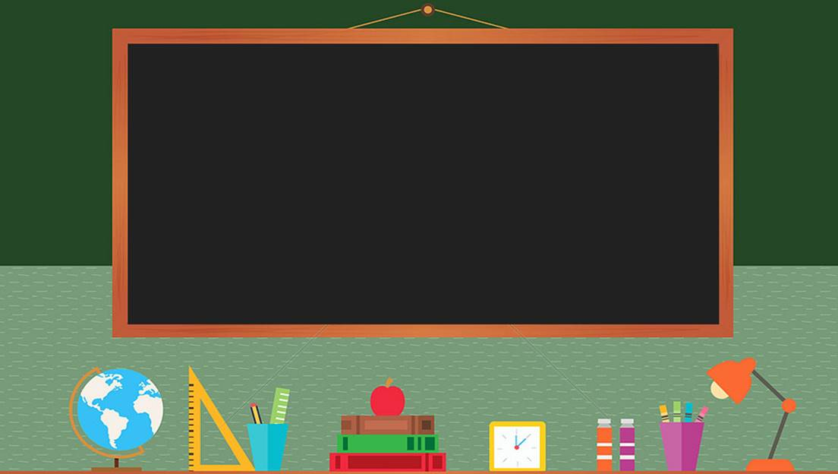
Dặn dò:
+ Đọc và học thuộc nội dung bài
+ Chuẩn bị bài sau Hạt gạo làng ta.

Slide 49


